Slide 1
отчет ХРОМТАУСКОЙ ГИМНАЗИИ № 2
ЗА 2015-2016 УЧЕБНЫЙ ГОД
Акказиева Г.К., зав.библиотекой ХГ №2

Slide 2
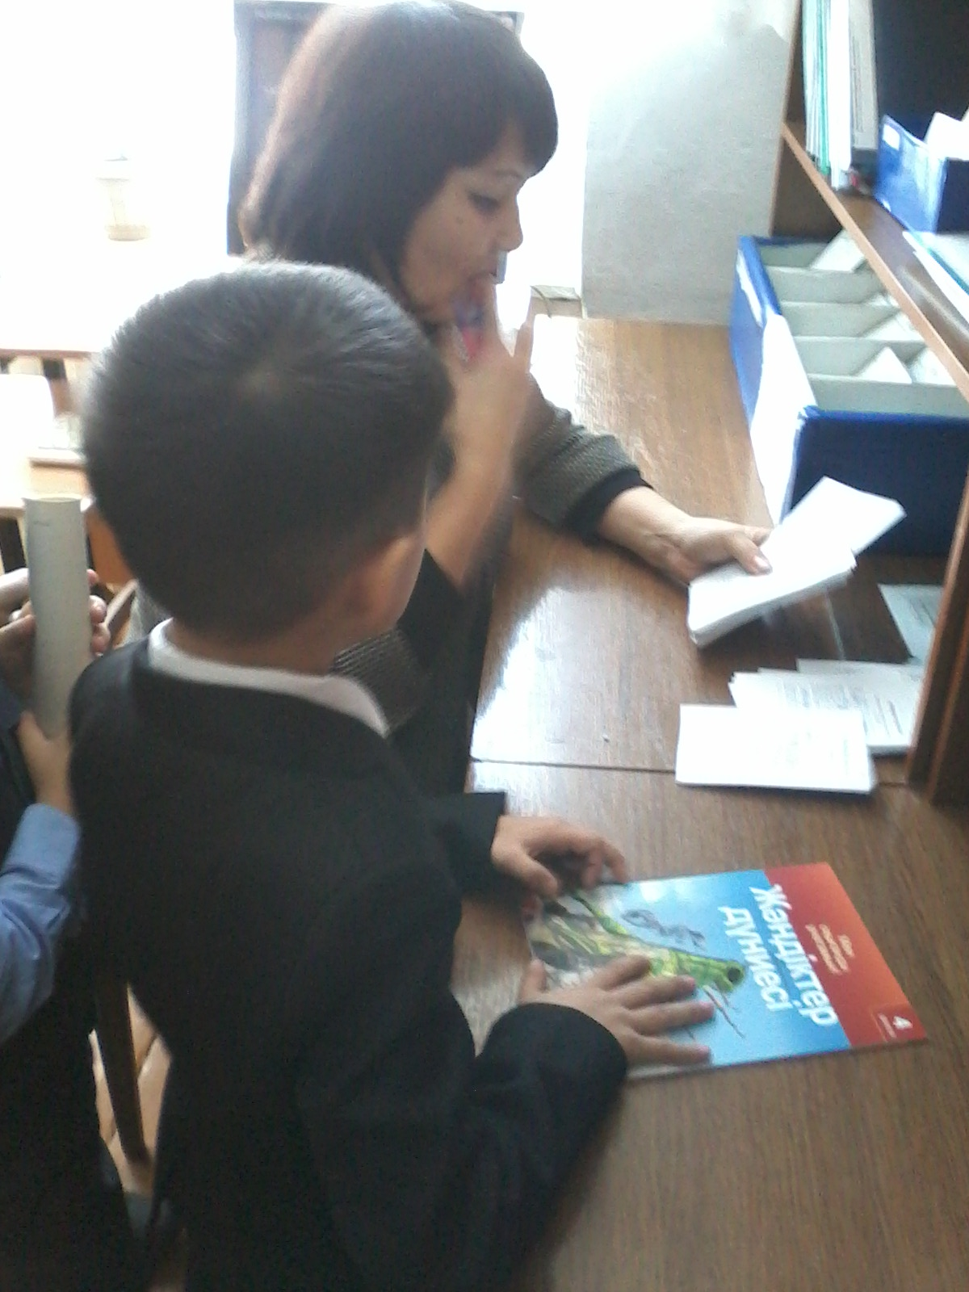
РАБОТА НА АБоНЕМЕНТе

Slide 3
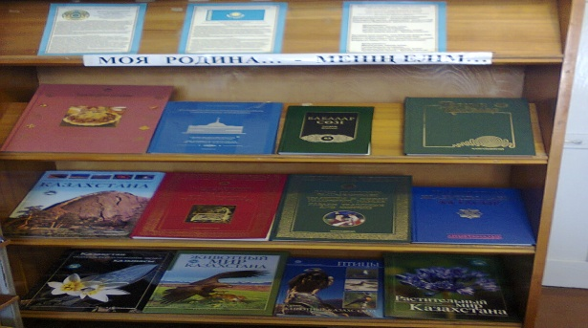
Постоянные выставки

Slide 4
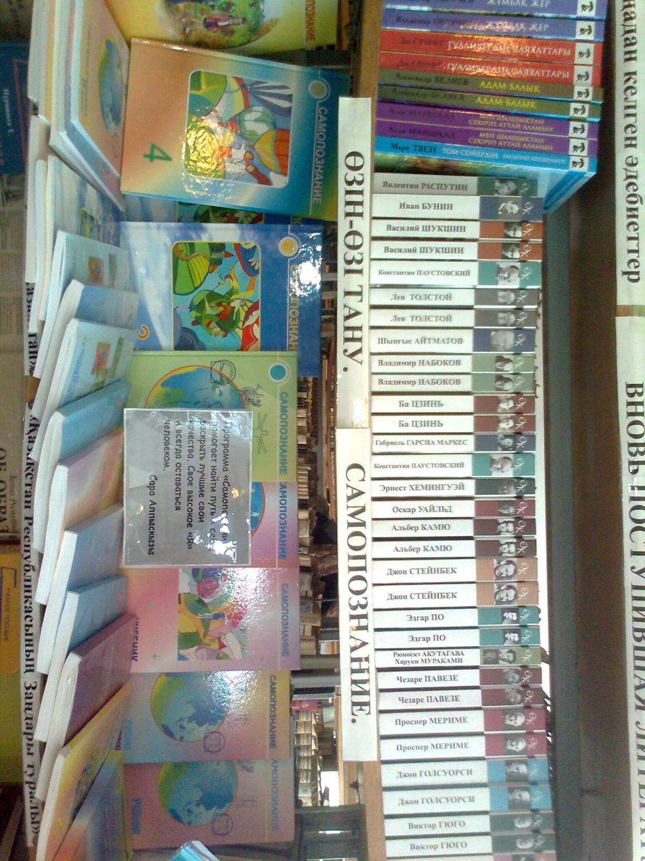
Выставка: «Самопознание», содержащая материал по этому предмету.

Slide 5
«Қазақ тілің оқиық, үйренейік, білейік...»

Slide 6
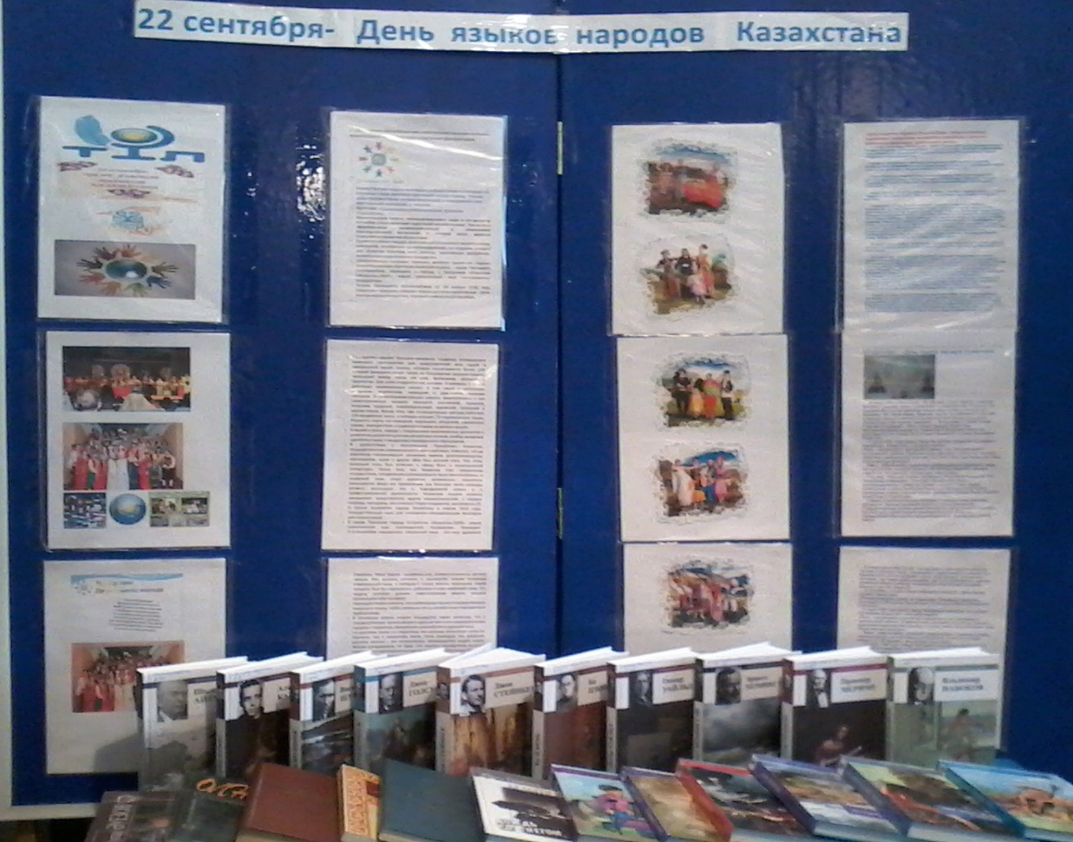
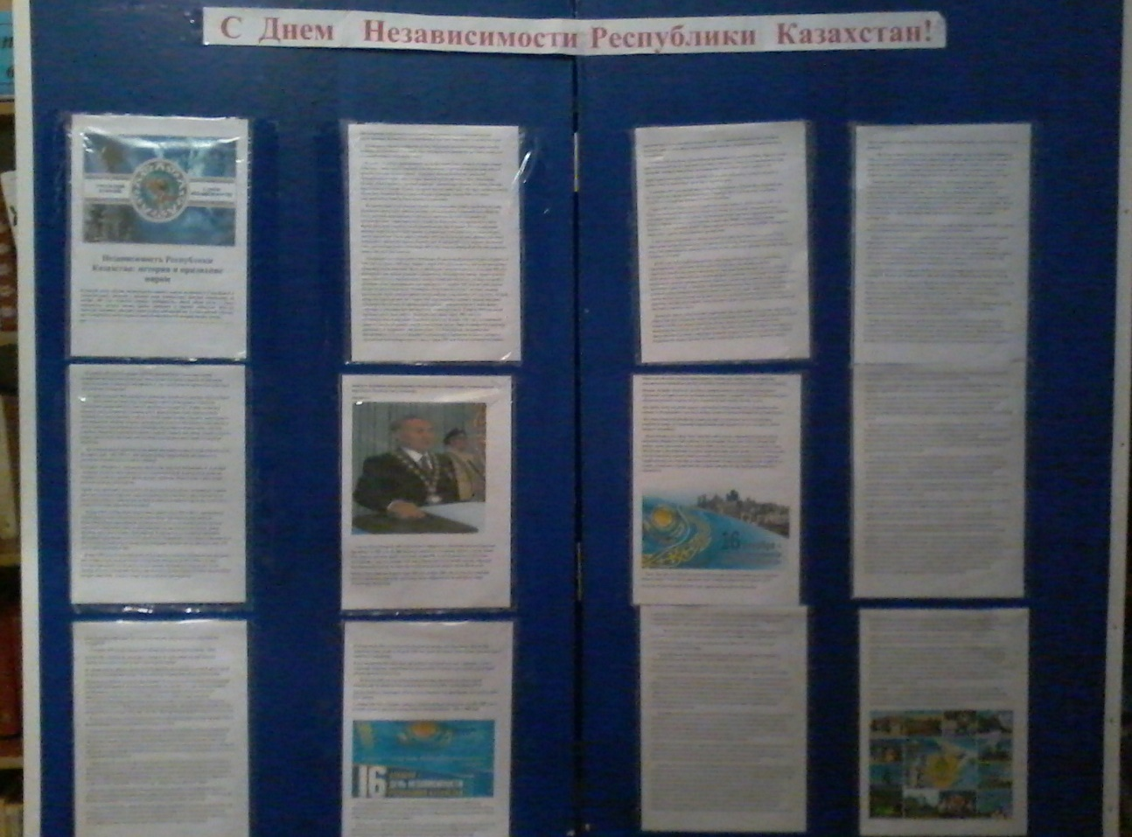
КНИЖНЫЕ ВЫСТАВКИ К ЗНАМЕНТАЕЛЬНЫМ ДАТАМ

Slide 7
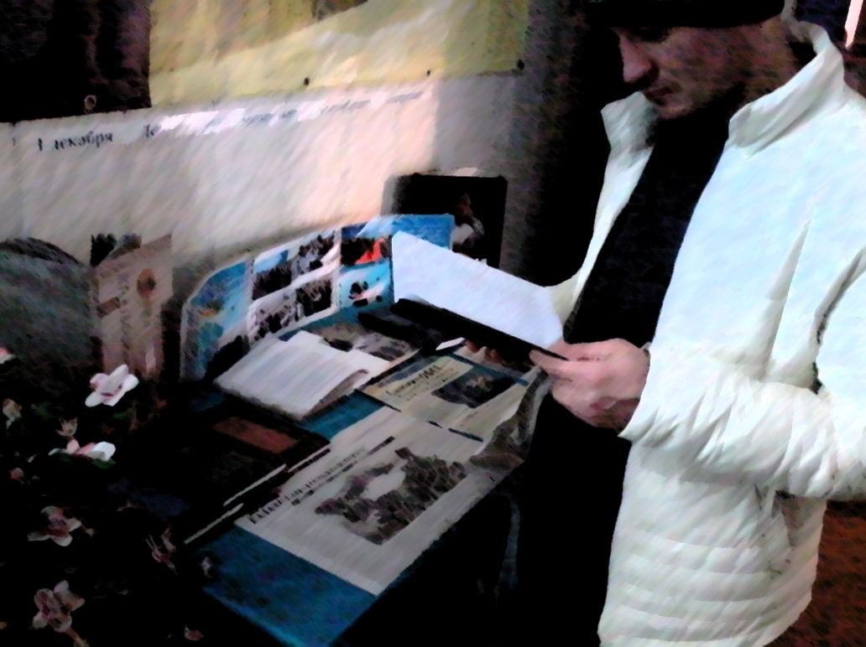
ВЫСТАВКА КО ДНЮ ПЕРВОГО ПРЕЗИДЕНТА РЕСПУБЛИКИ КАЗАХСТАН

Slide 8
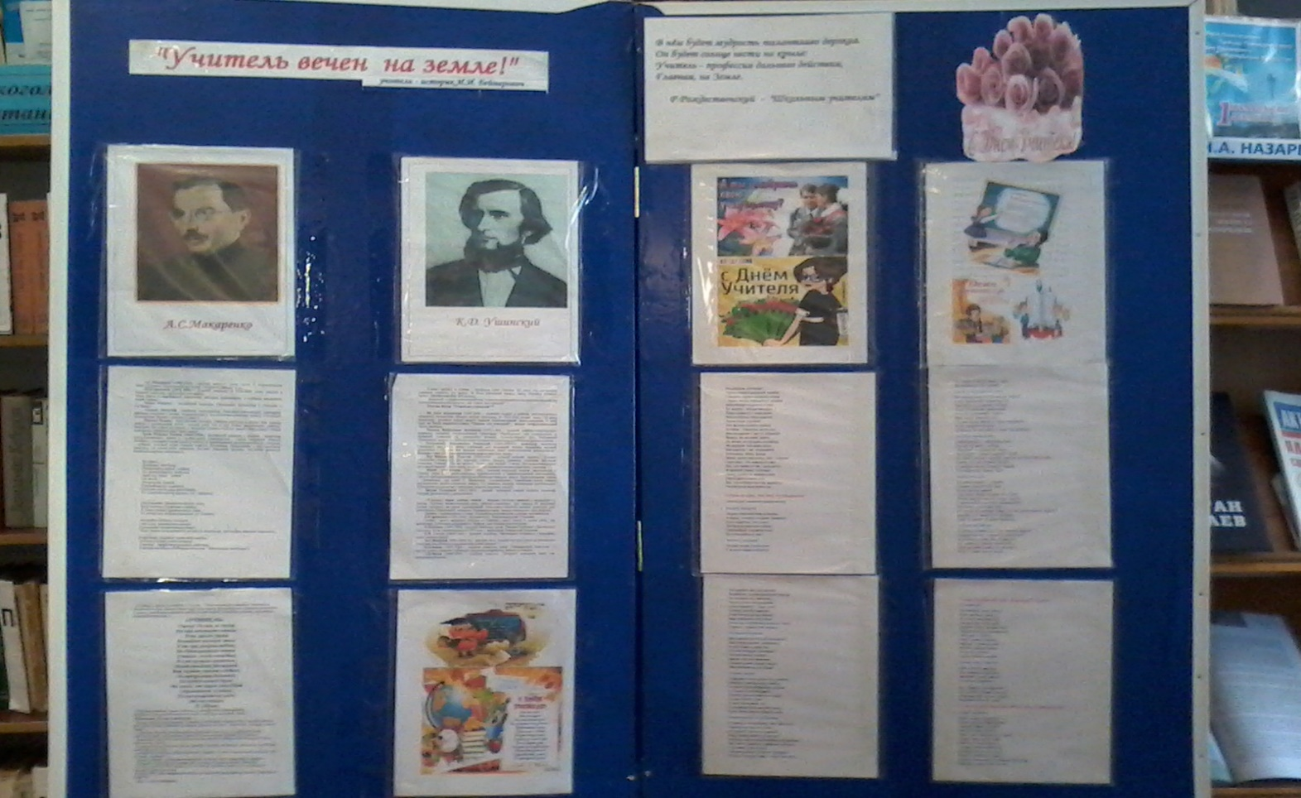
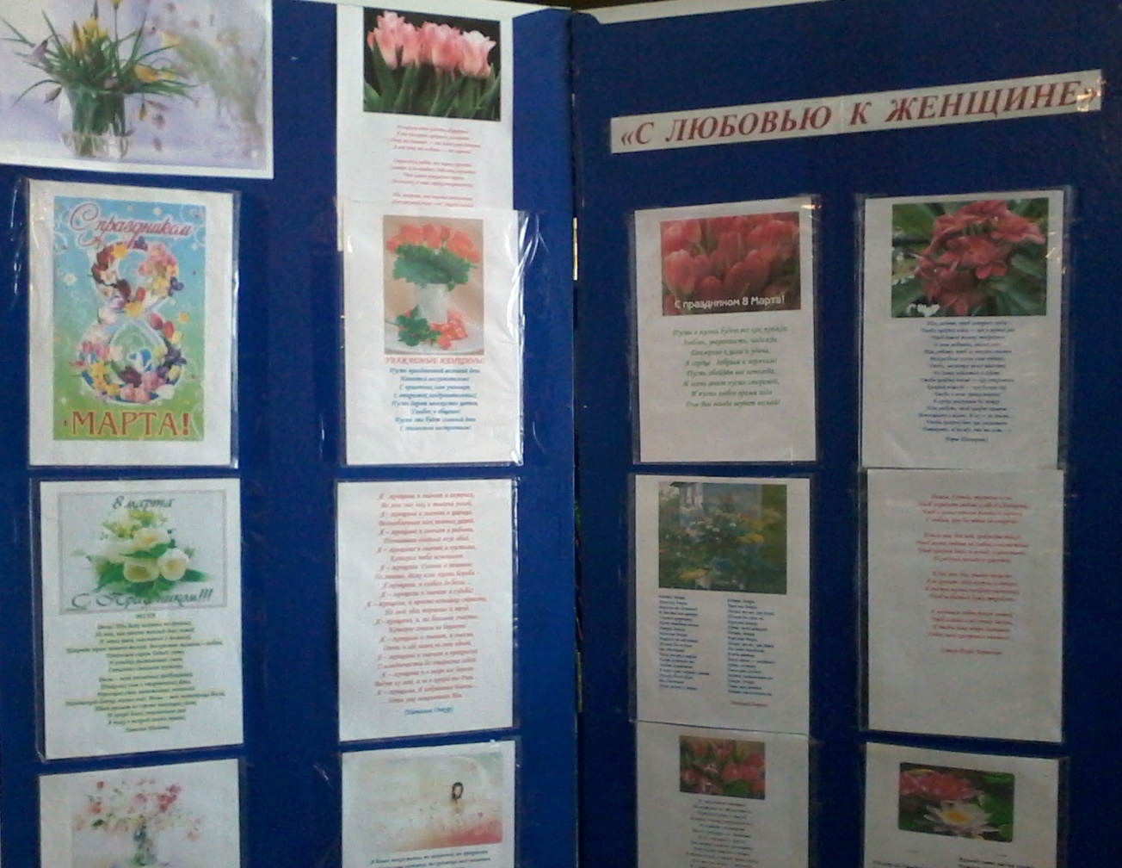
выставки Посвященные ко Дню учителя и к 8 марту: «Учитель вечен на земле!» и «С любовью к женщине»

Slide 9
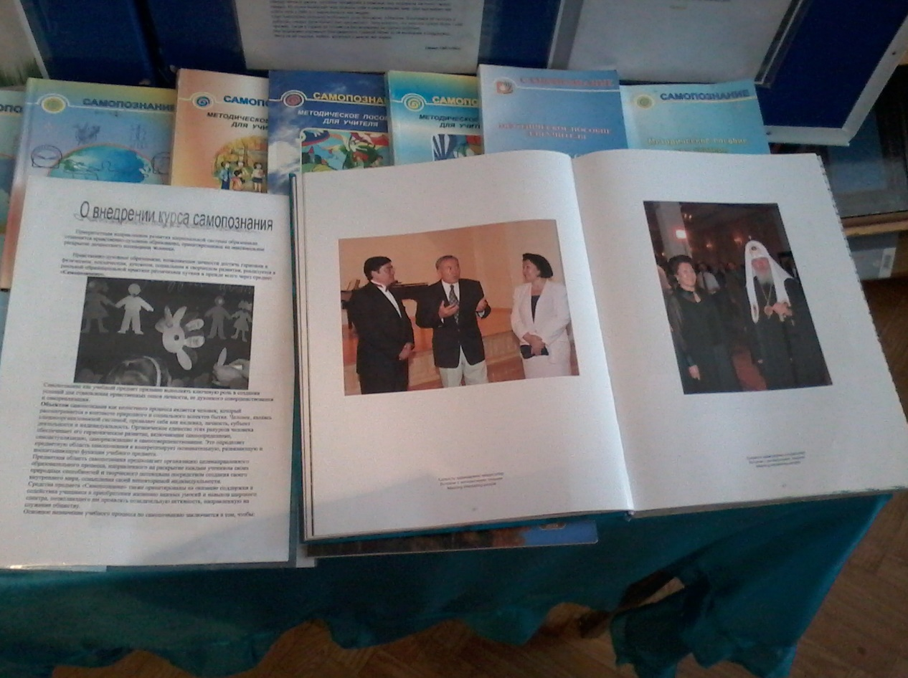
ВЫСТАВКА ПРИУРОЧЕННАЯ К НЕДЕЛЕ «САМОПОЗНАНИЯ», которая проходит ежегодно в гимназии в феврале месяце.

Slide 10
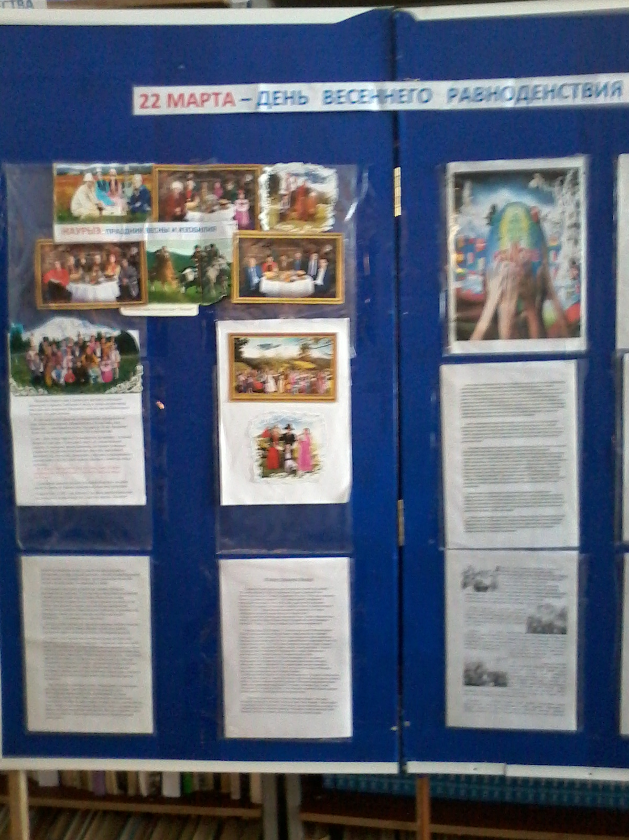
ВЫСТАВКА К ПРАЗДНИКУ Наурыз: «22 МАРТА – ДЕНЬ ВЕСЕННЕГО РАВНОДЕНСТВИЯ»

Slide 11
Выставка ко дню космонавтики

Slide 12
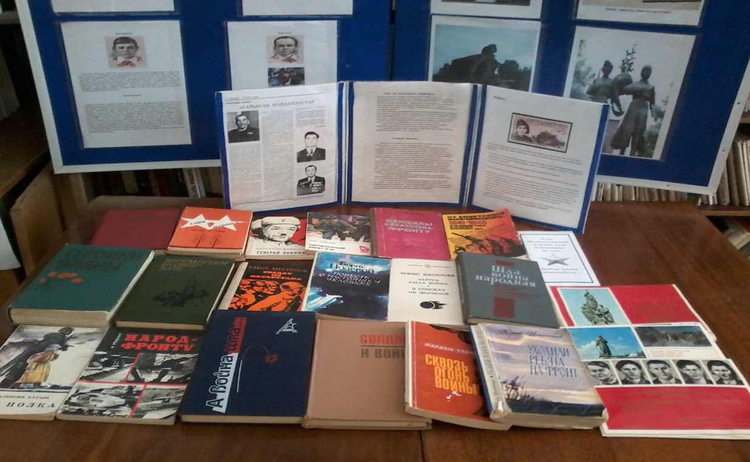
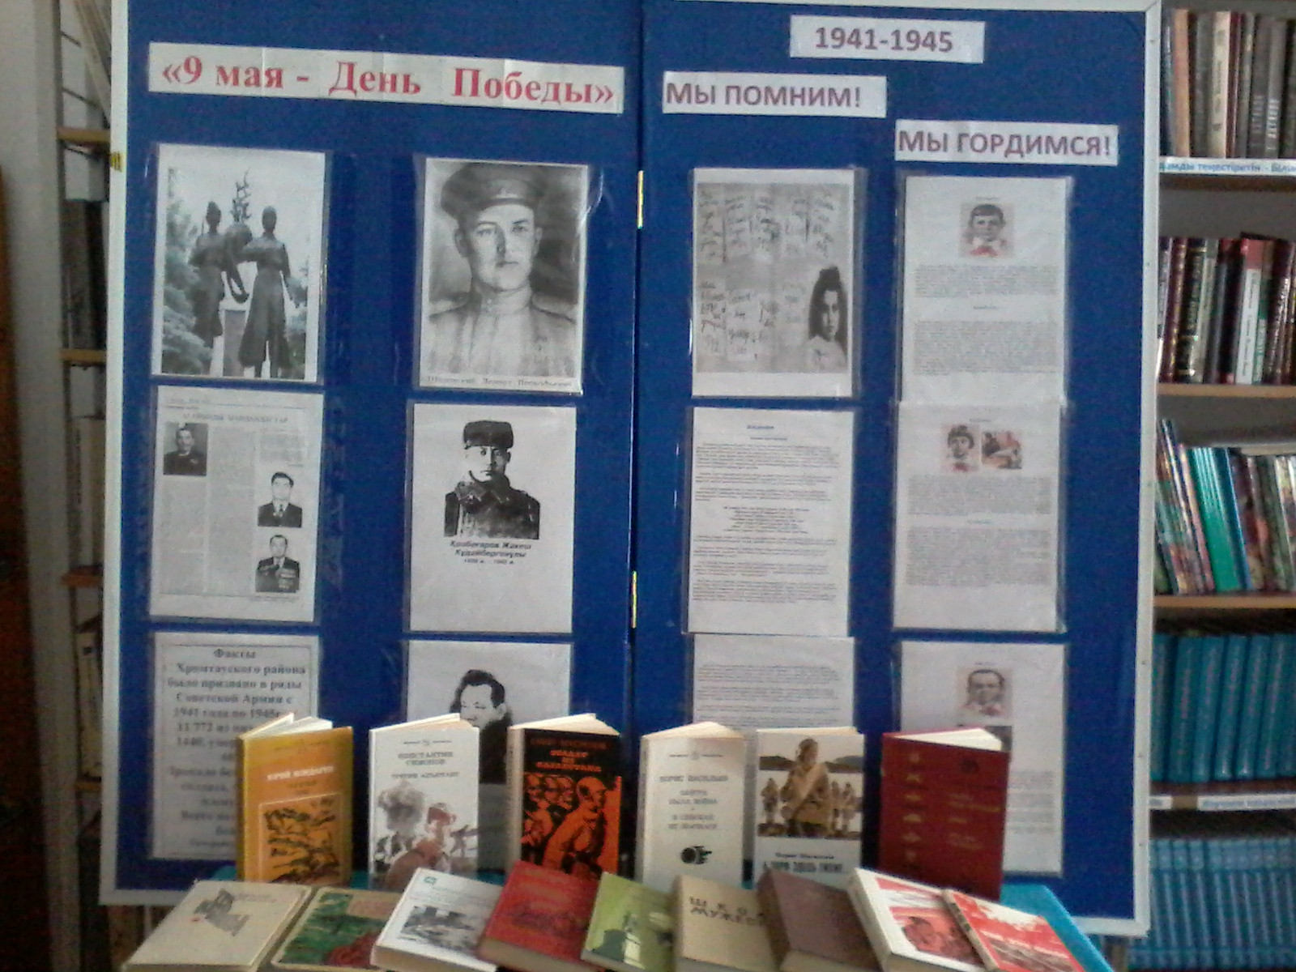
Выставка ко дню Победы в великой отечественной войне: «Мы помним! Мы гордимся!»

Slide 13
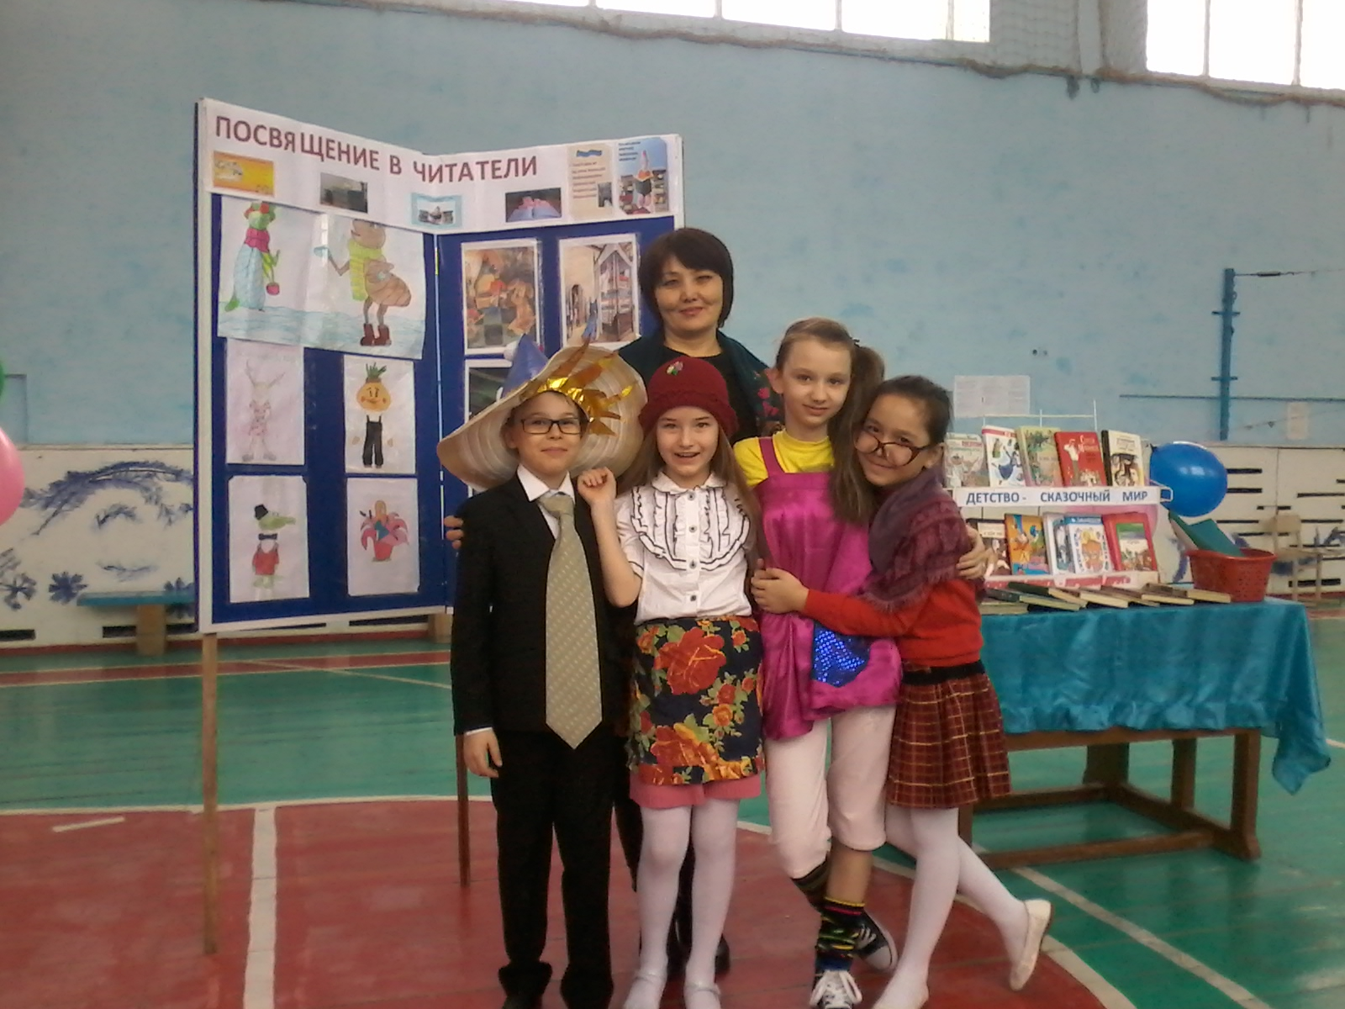
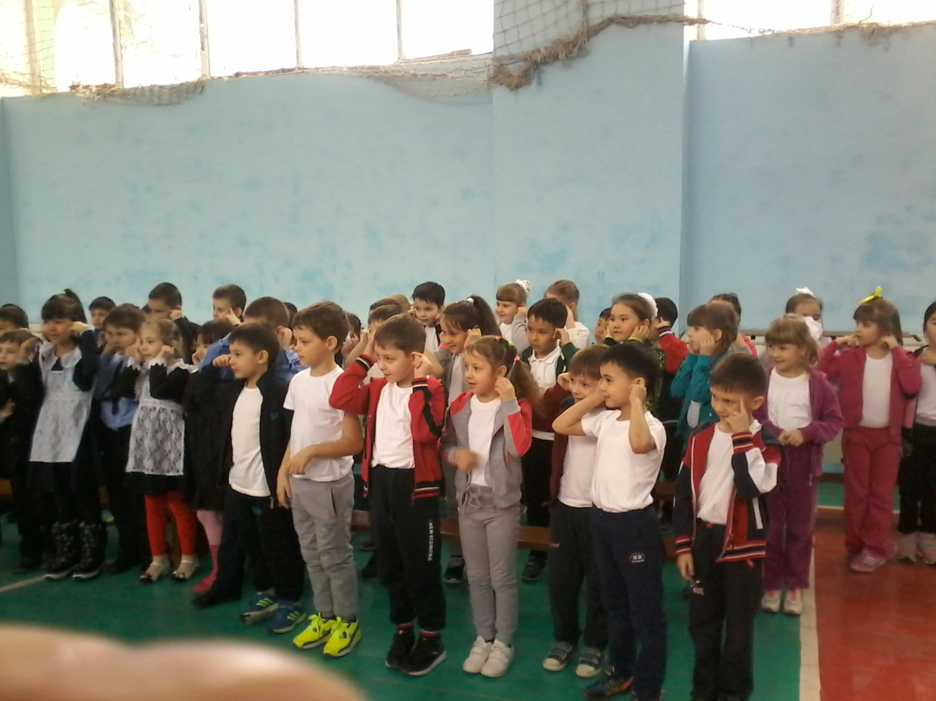
Ежегодное МЕРОПРИЯТИЕ «Посвящение в читатели»

Slide 14
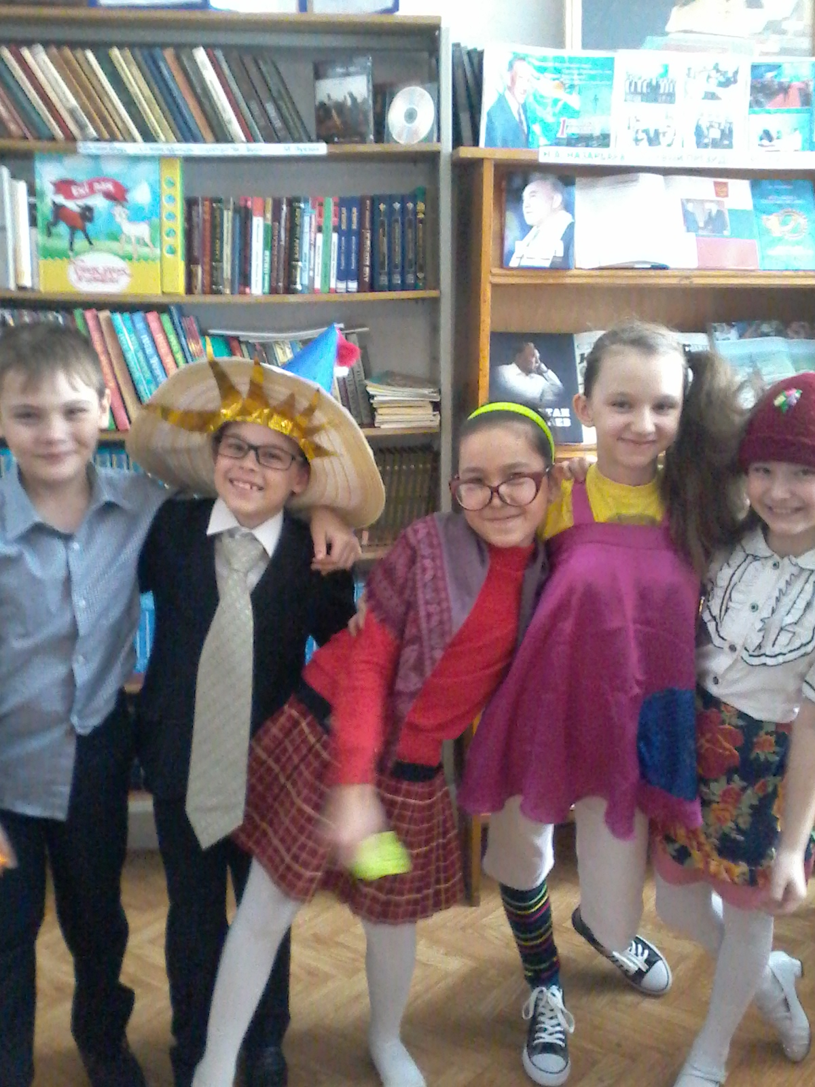
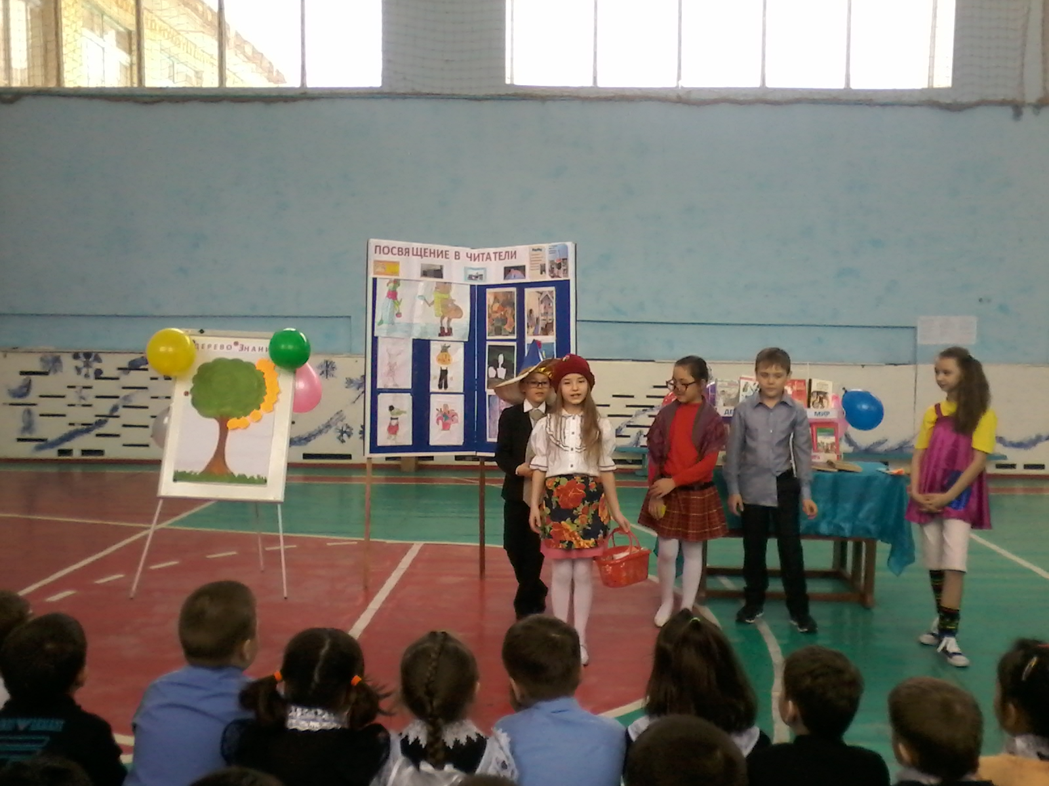
Актив библиотеки, учащиеся 3 «б» и 6 «б» классов

Slide 15
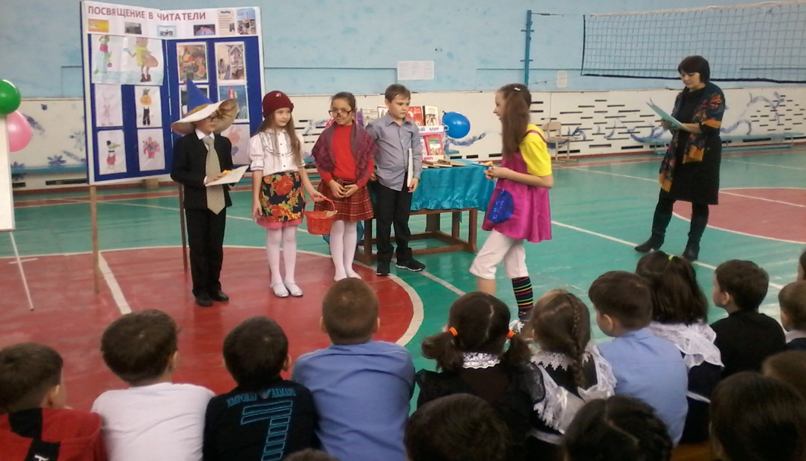
ура! Мы ТЕПЕРЬ ЧИТАТЕЛИ библиотеки!

Slide 16
Пригласительный билет в библиотеку
Часы работы библиотеки:
Пн.-Пт. 9.00-17.00 Сб. 8.00-13.00

Slide 17
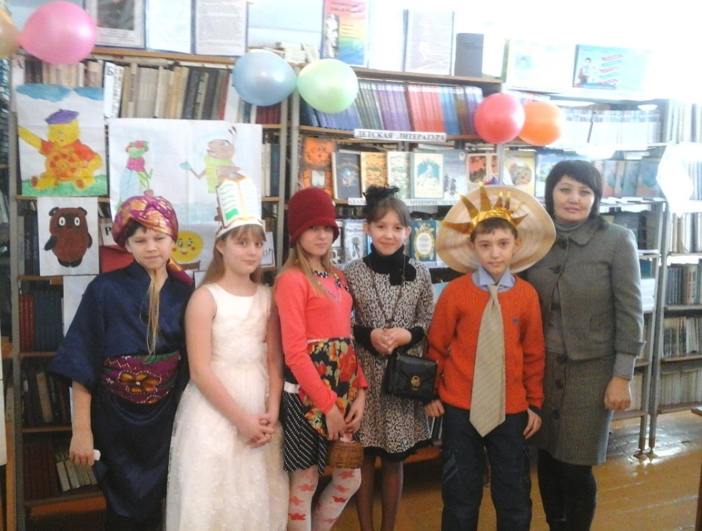
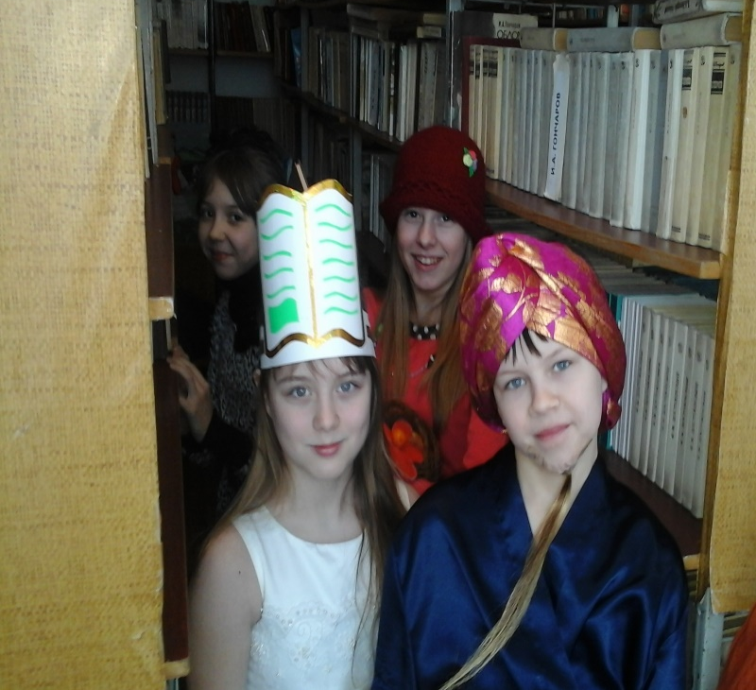
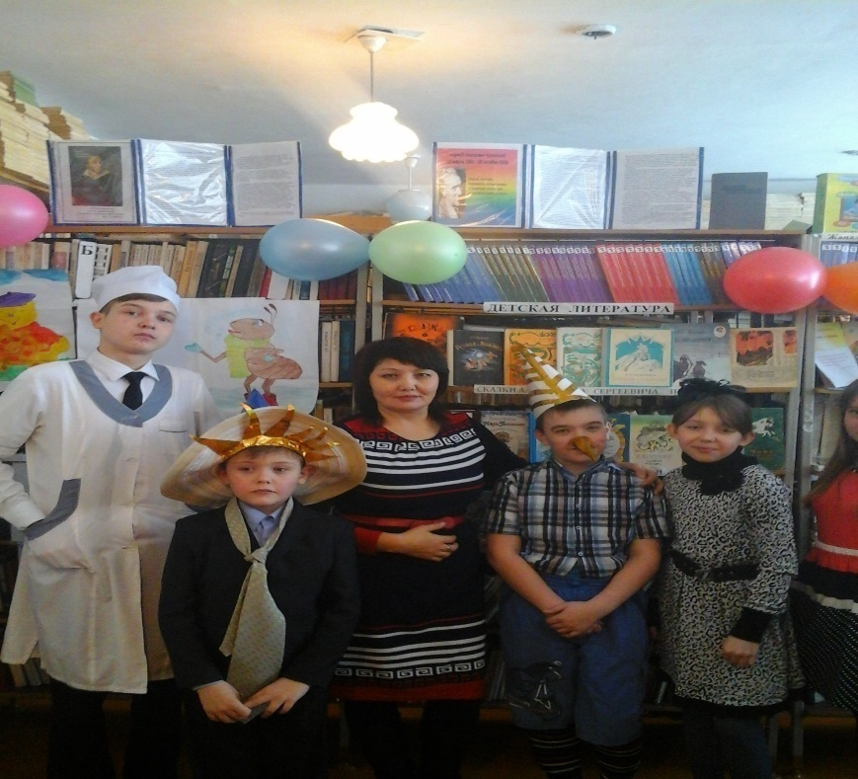
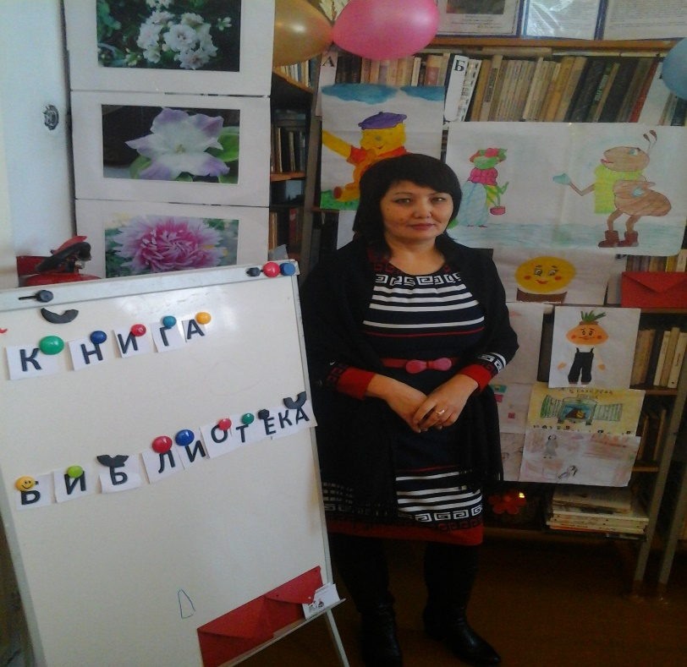
АКТИВ БИБЛИОТеки показал для первоклассников театрализованное представление: «Книжное царство – мудрое государство»

Slide 18
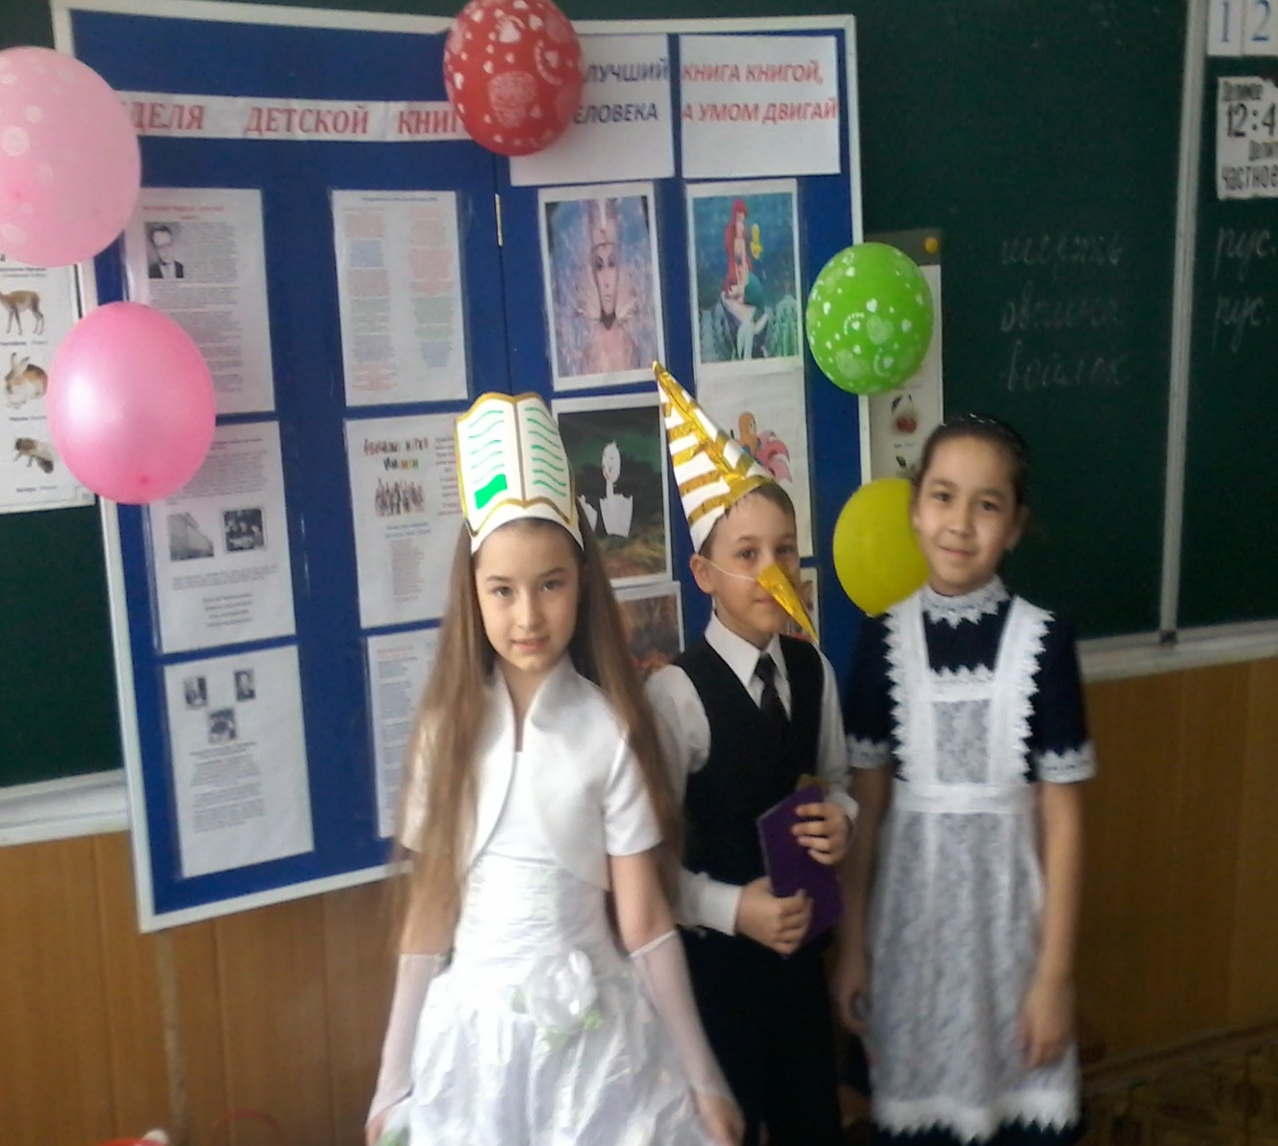
С 13 по18 АПРЕЛЯ в гимназии проводилась «НЕДЕЛя ДЕТСКОЙ КНИГИ»

Slide 19
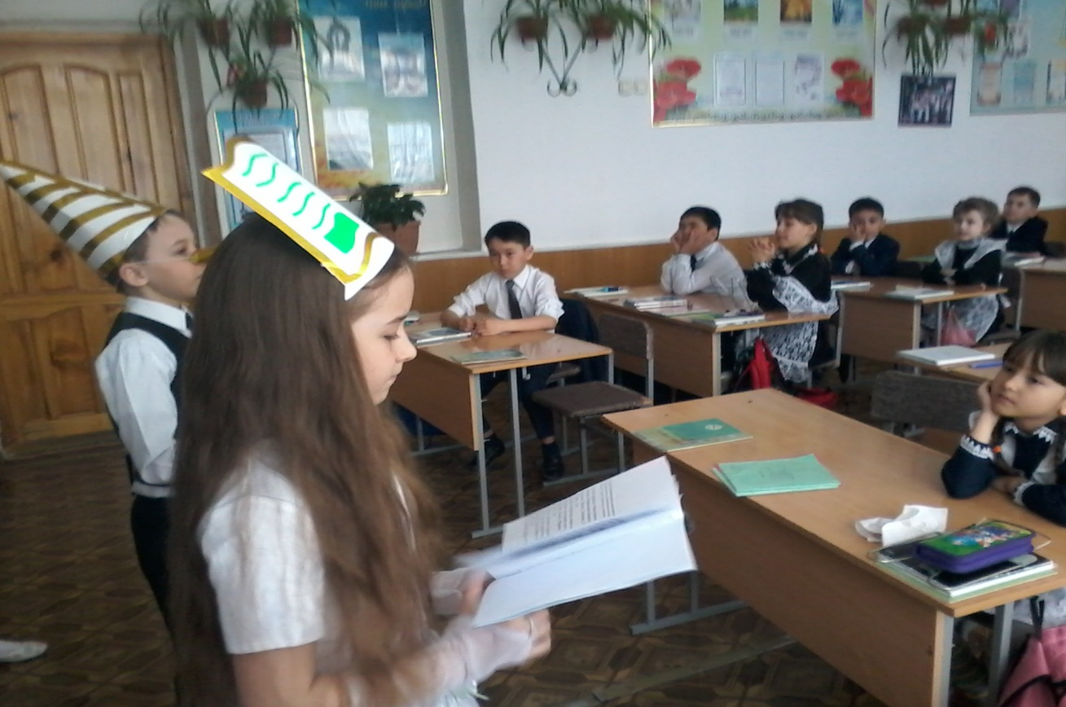
Актив библиотеки организовал театрализованное представление для учеников начального звена. Познакомил произведениями детских писателей, а также в игровой форме провели несколько творческих конкурсов.

Slide 20
СТАРТОВАЛА АКЦИЯ «ПОДАРИ УЧЕБНИК ШКОЛЬНОЙ БИБЛИОТЕКЕ!»
С 11 мая по 27 мая в гимназии №2 проводится благотворительная некоммерческая акция «Подари учебник библиотеке!». Она организована библиотекой гимназии.
Наша библиотека — организатор мероприятия, приглашает преподавателей, родителей и учащихся принять участия в акции.
-Традиции меценатства и дарений в библиотечном деле существовали всегда. Современная литература и шедевры классики пользуются огромной популярностью, а библиотеки сегодня сочетают привычные книги и электронные издания, которые дополняют друг друга. Однако и сегодня главной проблемой всех библиотек является пополнение книжного фонда новейшей современной книгой. Количество новых книг в библиотеках пока мало по сравнению с возрастающим на них спросом. Дары читателей, благотворительная помощь и пожертвования являются значительным источником пополнения фондов.
-В домашней библиотеке каждого из вас есть замечательные новые, но уже прочитанные вами книги. Подарите их библиотеке гимназии. Здесь они обретут благодарных читателей. Библиотека с радостью примет книги по всем отраслям знания. Подаренной литературой смогут воспользоваться 576 читателей, ведь именно столько человек является пользователями библиотеки.
Мы призываем «подарить вторую жизнь» прочитанным книгам.
- Библиотека с благодарностью примет произведения классиков мировой художественной литературы, современных авторов, детских писателей, справочные и энциклопедические издания, научно-популярную литературу, периодические издания на традиционных и электронных носителях.

Slide 21
В МАЕ В ГИМНАЗИИ ПРОВодится акция: «ПОДАРИ УЧЕБНИК ШКОЛЬНОЙ БИБЛИОТЕКЕ»
Уважаемые учащиеся, родители!
Подари учебник школьной библиотеке.
Ваш ребенок перешел в другой класс, а учебник остался. Подарите их библиотеке гимназии!
Всех желающих подарить новую книгу или учебник, ждём в библиотеке гимназии.
Заранее благодарны!

Slide 22
КНИЖНЫЙ ФОНД ХРОМТАУСКОЙ ГИМНАЗИИ № 2

Slide 23
Основными задачами школьной библиотеки является обеспечение учебно-воспитательного процесса и самообразования путем библиотечно-библиографического и информационного обслуживания учащихся, родителей и педагогического коллектива; формирование у школьников информационной культуры и культуры чтения; комплектование фонда печатных изданий и электронных носителей; организация комфортной библиотечной среды. Книжный фонд библиотеки состоит из учебной, художественной, методической и отраслевой литературы и содержит 17797 экземпляров изданий.
70% - осн. фонд; 30% - уч.фонд

Slide 24
Основной книжный фонд библиотеки расставлен по таблице ББК.
Имеются полочные разделители. Неотъемлемой частью библиотеки являются книжные выставки.
Книжные выставки – это визитная карточка библиотеки. В нашей библиотеке существует несколько типов книжных выставок:
тематические выставки;
выставка книжных новинок;
выставки к юбилейным датам;
выставка периодических изданий
Работают постоянные выставки: «Символика нашего государства» - содержит материал о флаге, гимне и гербе нашей страны. «В судьбе природы – наша судьба…» - об охране окружающей среды, об исчезающих животных, о заповедниках. Материал для изучения государственного языка собран в выставке под названием «Қазақ тілің оқиық, үйренейік, білейік...». «Тәуелсіздік жолы - тарихи жол» - содержит материал об истории казахского народа, «Культурное наследие» о знаменитых людях Востока. Дополнительно оформлена выставка «Самопознание», содержащая материал по этому предмету.

Slide 25
Учебный фонд библиотеки составляют 6763 экземпляров учебников. Это учебники казахстанских издательств «Атамура», «Мектеп» и «Алматыкітап». Объем учебного фонда на одного учащегося выглядит так: 1 ступень – 7 учебников, что соответствует норме, 2 ступень – 10 учебников при норме 7, для учащихся 10-11 классов при норме 12 – 9 учебников.

Slide 26
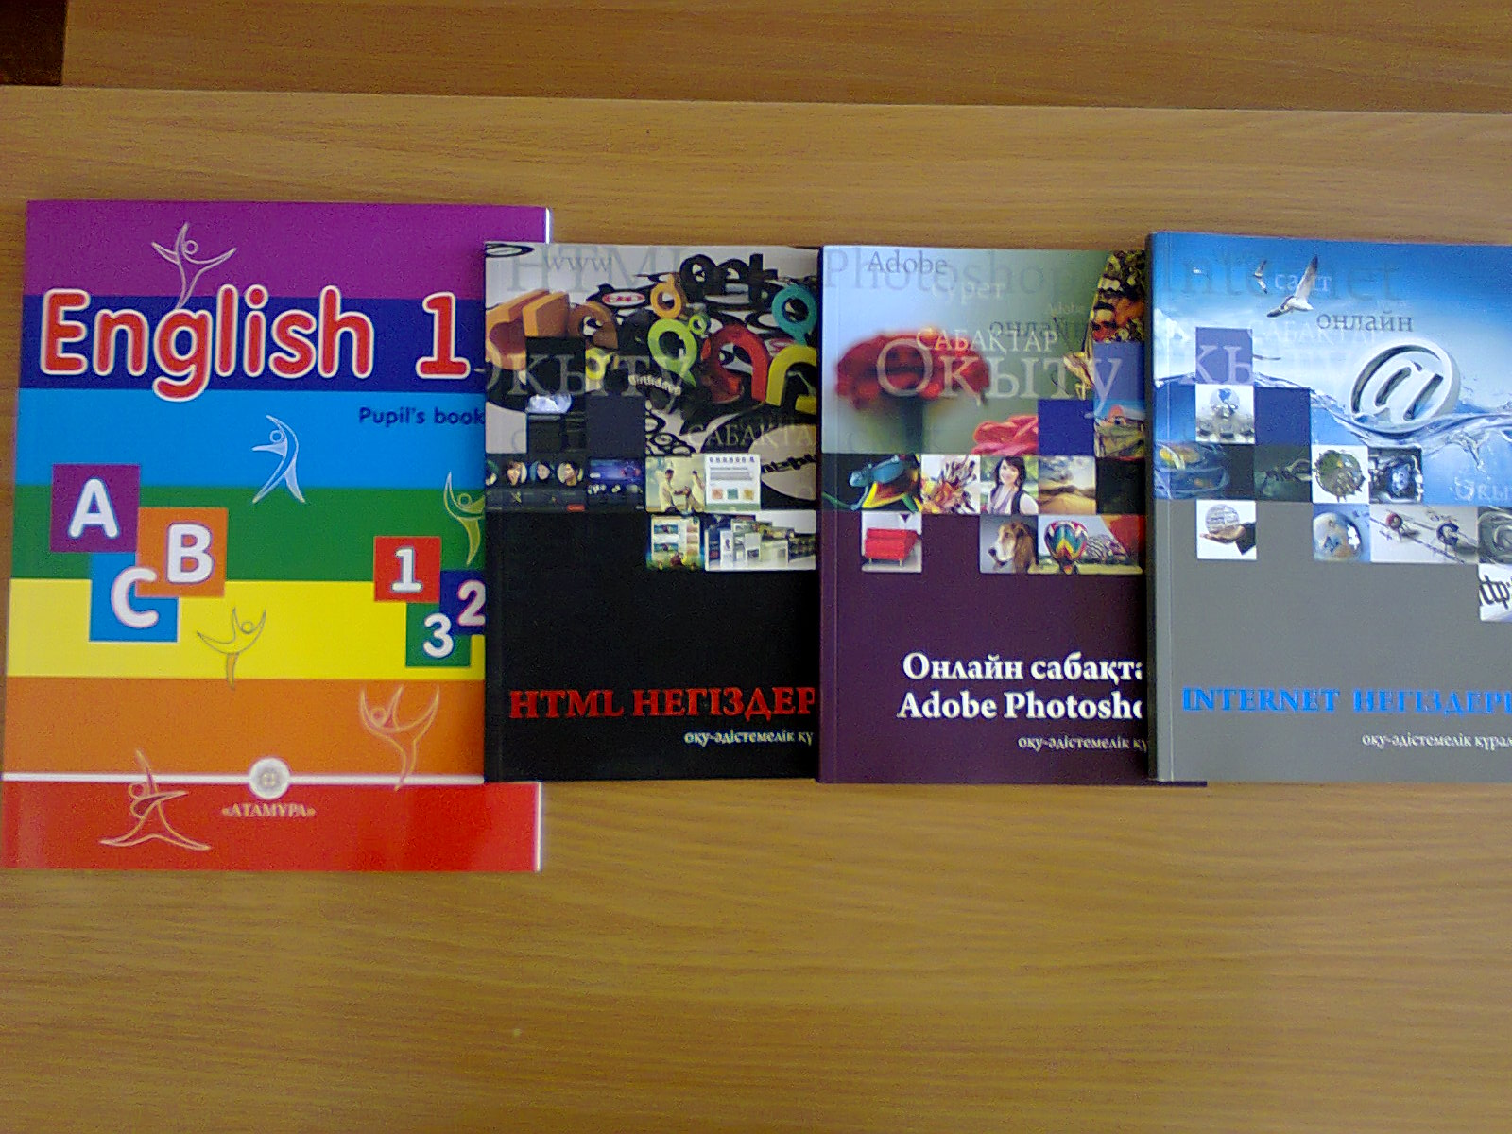
За 2015-2016 учебный год в фонд библиотеки поступило 3590 экземпляров учебников, это учебники для учащихся
3, 4, 5,6,11 классов 2014-2015 годов выпуска

Slide 27
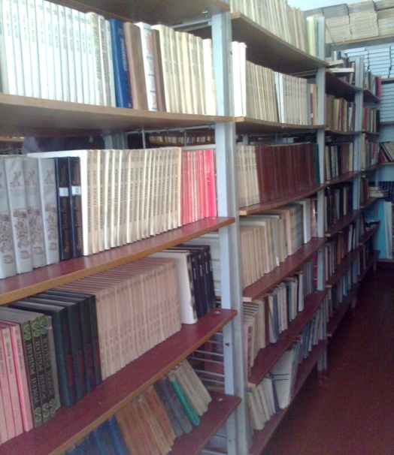
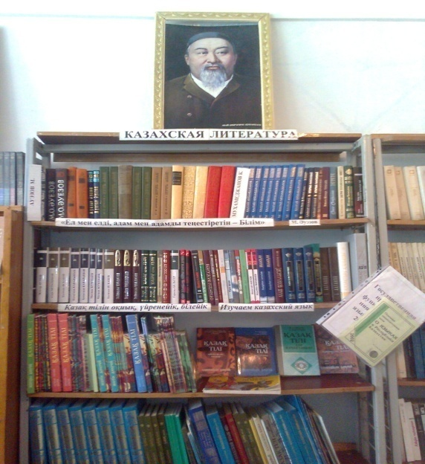
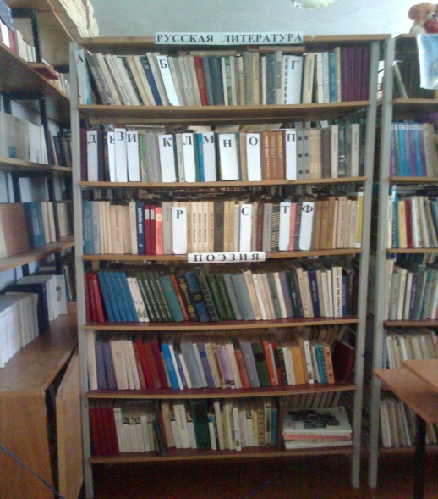
Основной фонд библиотеки составляют 9758 экземпляров печатных изданий: художественная литература, по отраслям знаний, методическая и электронная. Художественная литература в фонде разделена на несколько разделов: «Казахская литература», «Русская литература», и «Зарубежная литература». Такая расстановка литературы облегчает учащимся поиск необходимого произведения. Художественной литературы в фонде достаточное количество, для обеспечения учебного процесса программной литературой. Литература по отраслям знаний расставлена в соответствии таблице ББК, к ней также практикуется свободный доступ. Качество отраслевой литературы оставляет желать лучшего, т.к. фонд довольно долгое время не пополнялся новыми изданиями.

Slide 28
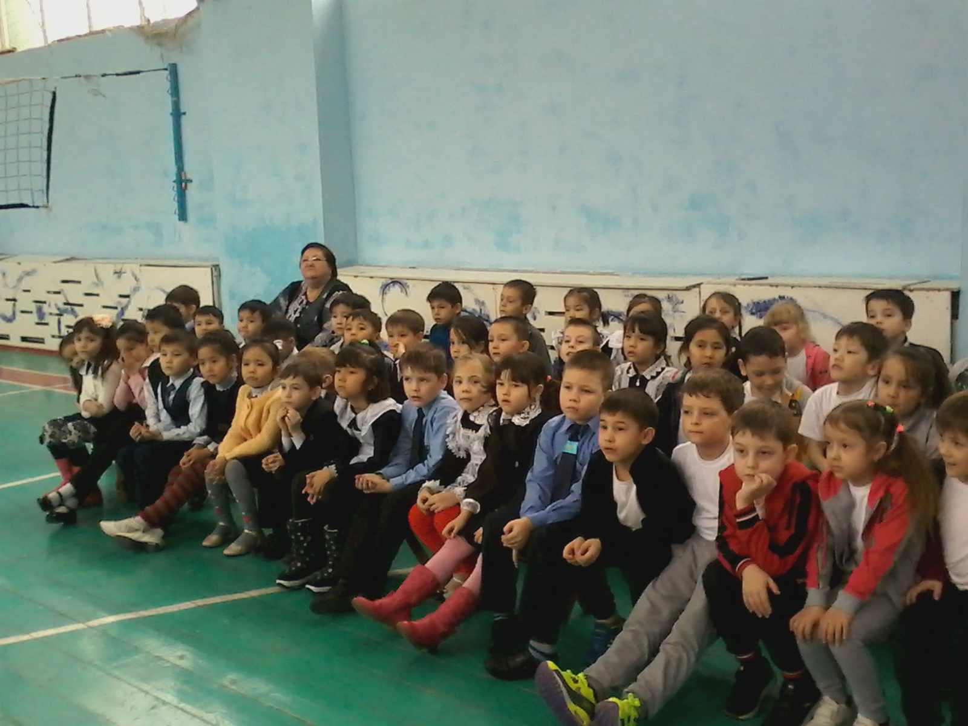
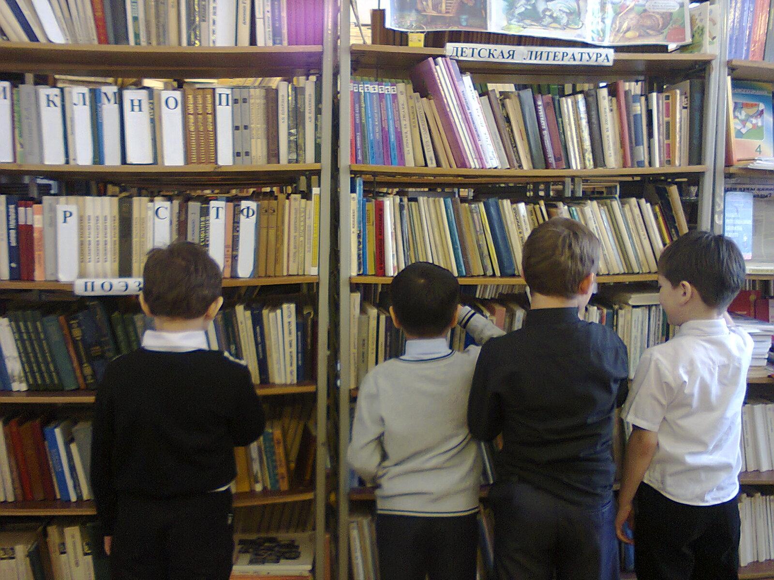
Помимо обеспечения учащихся учебниками в библиотеке ведется работа по формированию у детей библиотечно-библиографических навыков: для этого в нашей библиотеке практикуется свободный доступ к основному фонду, периодическим изданиям, и в процессе работы, прививаются навыки самостоятельной работы со справочниками, энциклопедиями.

Slide 29
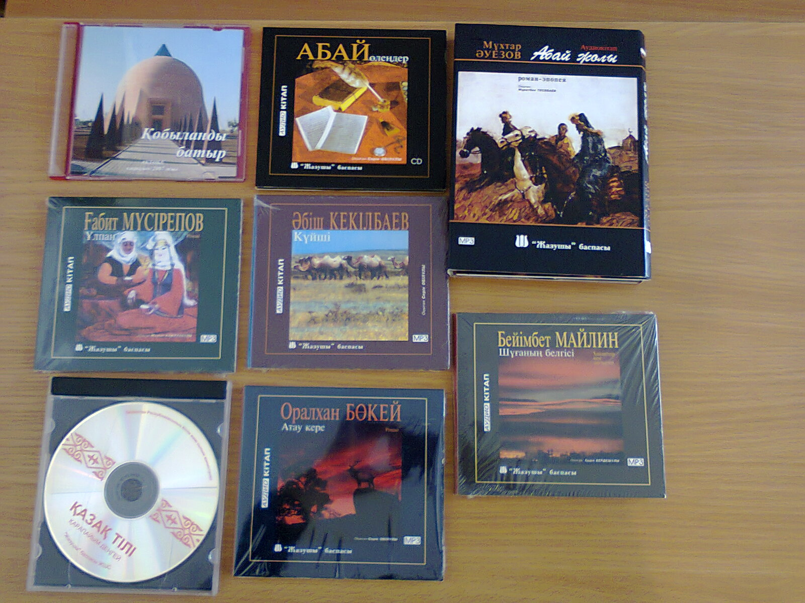
Имеются в фонде и электронные учебники по казахскому, английскому языкам. Электронные учебники находятся в библиотеке и предоставляются для пользования педагогам и ученикам, как в библиотеке, так и в кабинетах школы.

Slide 30
Материально-техническая база библиотеки
Этаж - II
Общая площадь – 55,5 кв.м
Абонемент и читальный зал совмещен
Посадочных мест – 5
Книгохранилище - 1

Slide 31
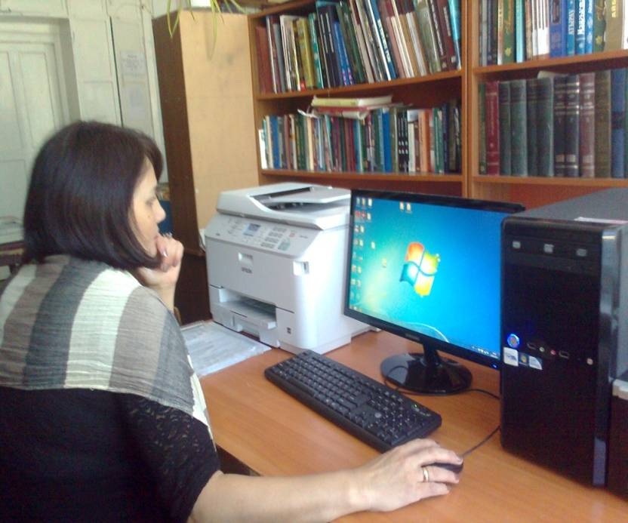
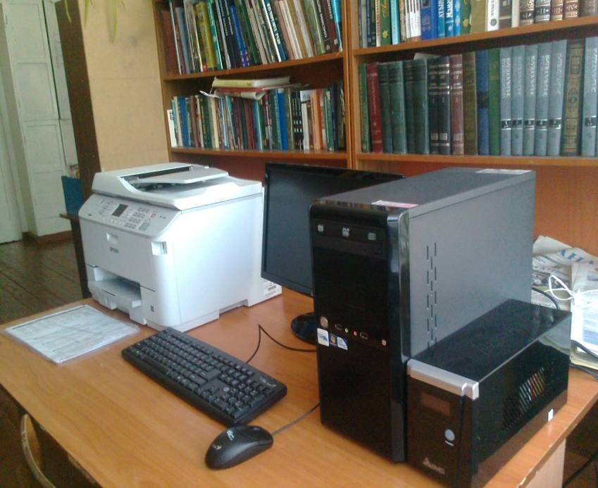
Компьютер. Принтер. Сканер.

Slide 32
ИТОГОВЫЙ МОНИТОРИНГ БИБЛИОТЕКИ ГИМНАЗИИ ЗА IV (I, II, III, IV) ЧЕТВЕРТИ

Slide 33
1 четверть
По дневнику библиотеки
Всего читателей - 176
Посещаемость - 409
Книговыдача - 659

Slide 34
2 четверть
По дневнику школьной библиотеки
Всего читателей - 70
Посещаемость - 403
Книговыдача -461

Slide 35
3 четверть
По дневнику школьной библиотеки
Всего читателей - 105
Посещаемость - 696
Книговыдача - 846

Slide 36
4 четверть
По дневнику школьной библиотеки
Всего читателей - 28
Посещаемость - 628
Книговыдача -689

Slide 37
Всего читателей за год – 379 Посещаемость за год – 2136 Книговыдача за год - 2655

Slide 38
Классы | Кол-во учащихся | Кол-во учебников в фонде | Обеспеченность
1 классы | 63 | 363 | 57,6%
2 классы | 67 | 120 | 17,9%
3 классы | 96 | 1337 | 100%
4 классы | 56 | 749 | 100%
5 классы | 57 | 924 | 100%
6 классы | 40 | 718 | 100%
7 классы | 41 | 332 | 80%
8 классы | 45 | 276 | 62%
9 классы | 50 | 315 | 63%
10 ЕМН | 17 | 145 | 85%
10 ОГН | 20 | 491 | 100%
11 ОГН-11 ЕМН | 24 | 993 | 100%
ИТОГО: | 576 | 6763 | 100%

Slide 39
ФОНД БИБЛИОТЕКИ
Общий фонд: 17797
Учебники: 6763
Художественная литература: 9758
Методическая литература: 1206
Электронные учебники:70

Slide 40
Мониторинг спроса читателей

